Slide 1
UNIVERSIDAD NACIONAL DE EL SALVADOR FACULTAD MULTIDISCIPLINARIA PARACENTRAL DEPARTAMENTO DE INFORMATICA
Taller:
Introducción a GitHub
Plataforma de desarrollo colaborativo
Ponentes:
Boris Ricardo Miranda Ayala
Eunice Abigail Pineda Henríquez

Slide 2
Agenda:
Introducción a GitHub
Creación y configuración de cuenta en la plataforma
Instalación de la versión desktop de GitHub
Creación de repositorios
Clonación de Repositorios
Creación de commit, pull request, issues, branch, marge branch, organizaciones de trabajo

Slide 3

Introducción a Github
¿Que es GitHub? es un servicio de alojamiento que ofrece a los desarrolladores repositorios de software usando el sistema de control de versiones.

Slide 4

¿Por qué utilizar GitHub?
Aprender y experimentar
Permite que alojemos proyectos
Permite compartir proyectos
Contribuir y colaborar
Versionar tu código

Slide 5
¿Qué proyectos utilizan GitHub?
Linux (https://github.com/torvalds/linux)
VLC Media Player (https://github.com/videolan/vlc)
LibreOffice (https://github.com/LibreOffice)
Mozilla Firefox (https://github.com/mozilla)
Blender (https://github.com/sobotka/blender)

Slide 6
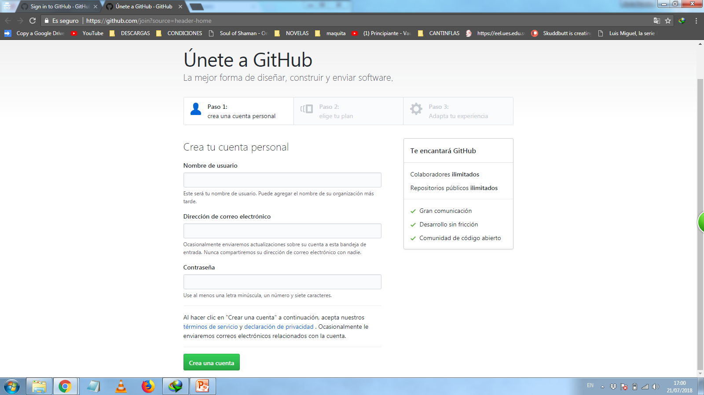
Creación y configuración de cuenta en la plataforma Ingresar a : https://github.com/join?source=login

Slide 7
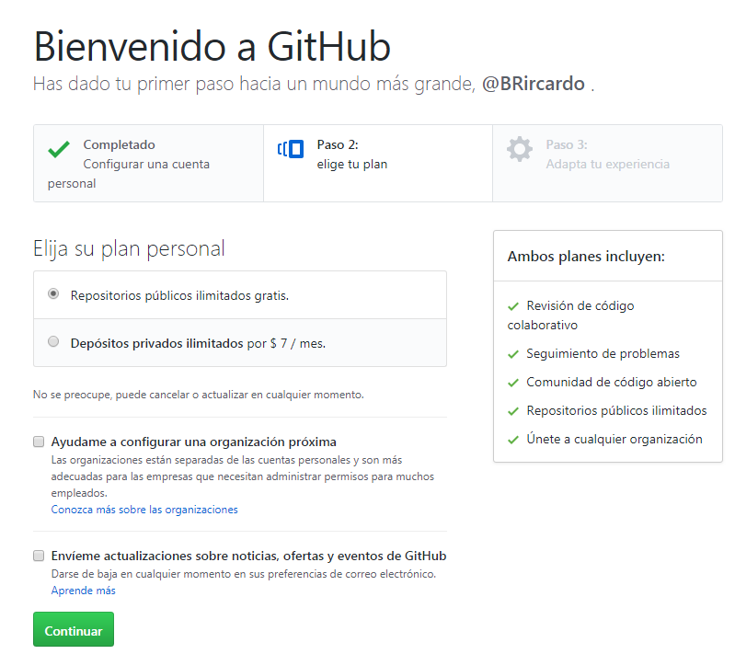
Completar el registro

Slide 8
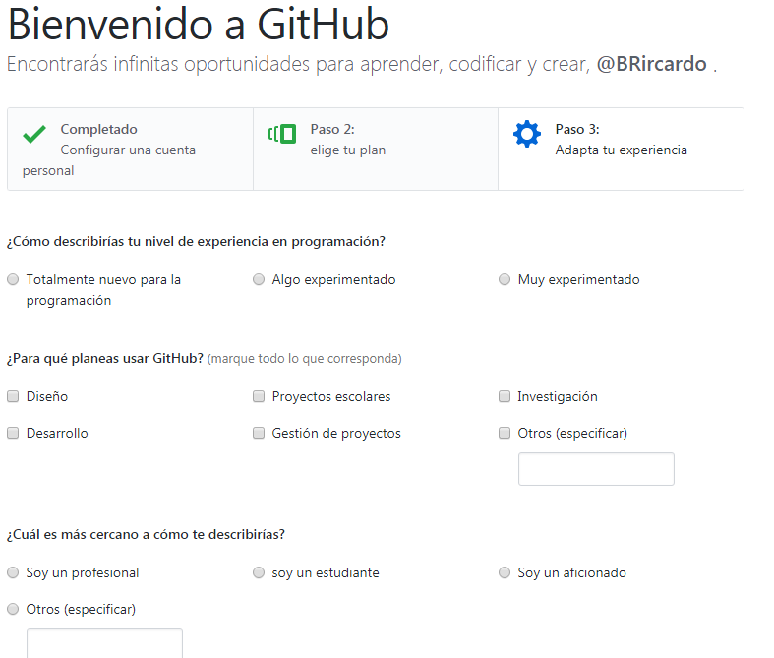

Slide 9
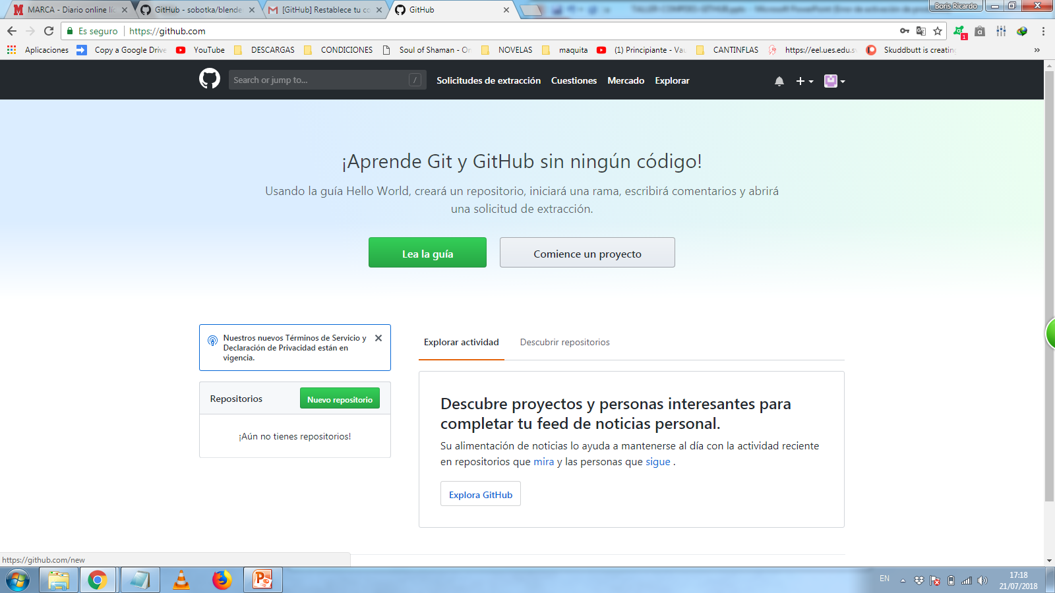
Creación de repositorios

Slide 10
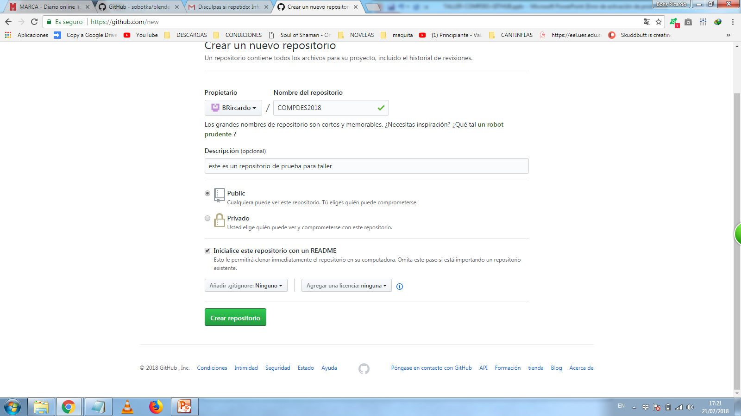

Slide 11
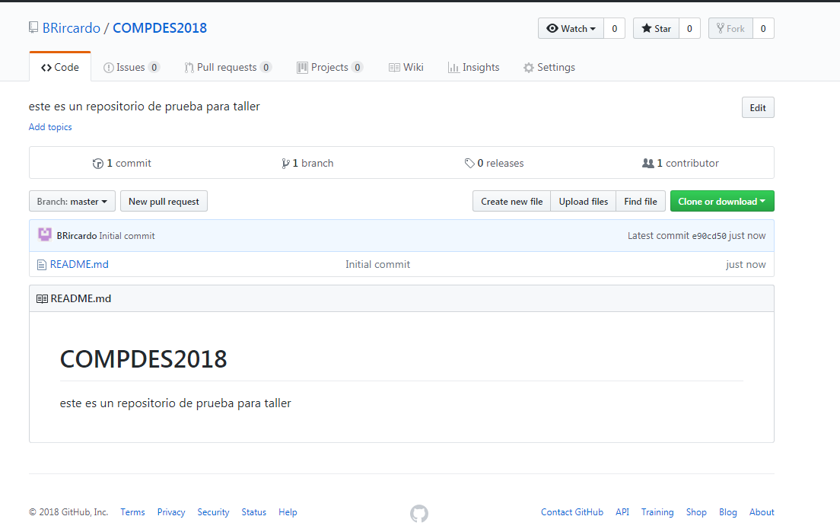

Slide 12
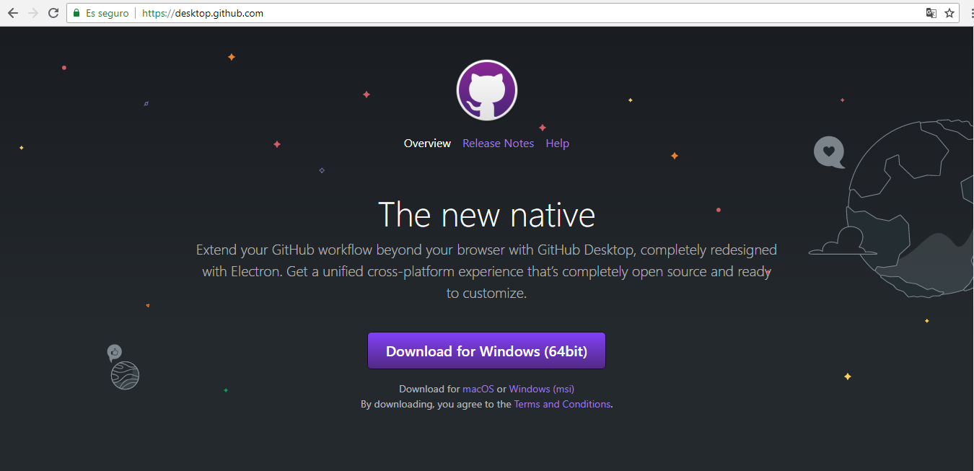
Instalación de la versión desktop de GitHub (https://desktop.github.com/)

Slide 13
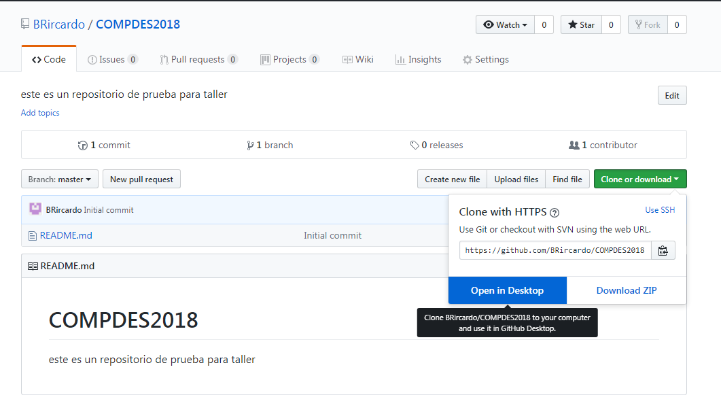
Clonación de Repositorios
¿Qué es clonar un repositorio?
significa bajarse una copia completa del mismo a nuestro ordenador.

Slide 14
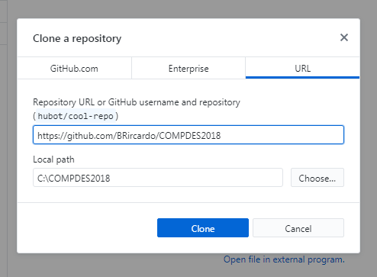

Slide 15
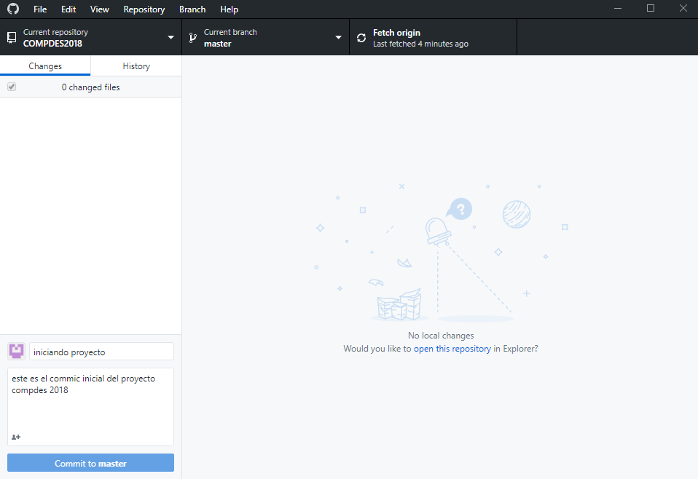
CREACION DE COMMIT

Slide 16
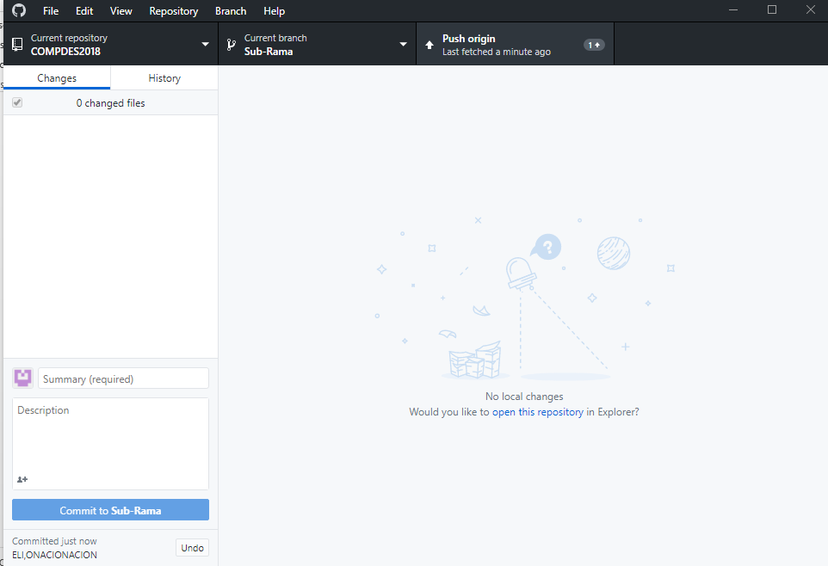
CREACION DE PUSH

Slide 17
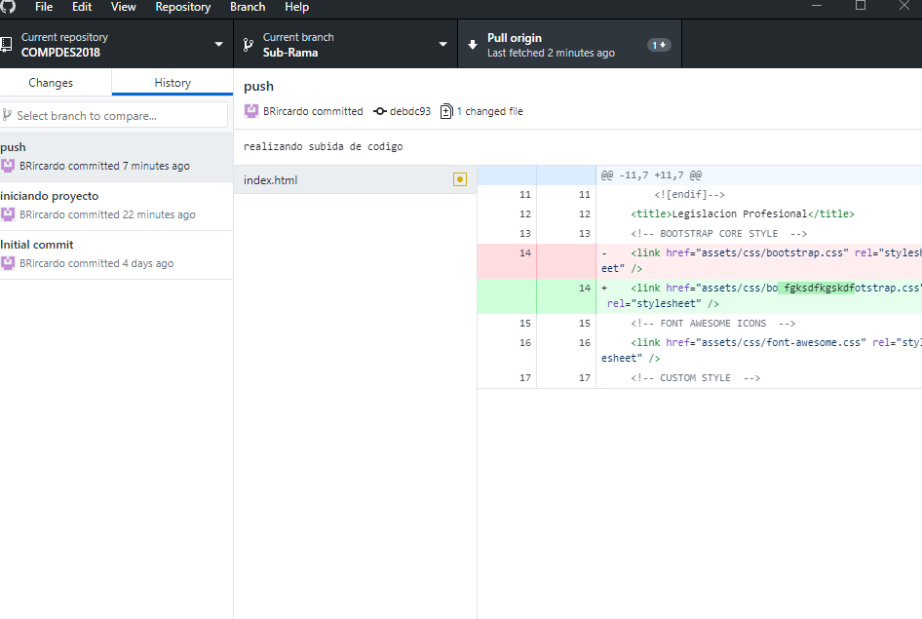
CREACION DE PULL

Slide 18
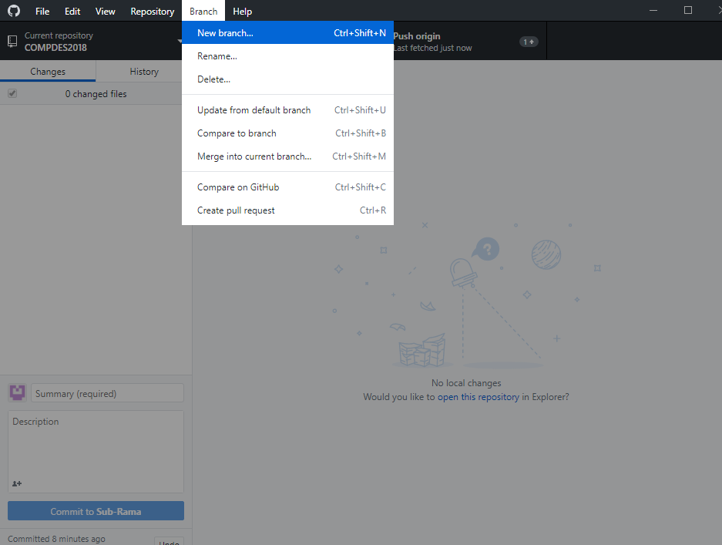
CREACION DE BRANCH (RAMAS)

Slide 19
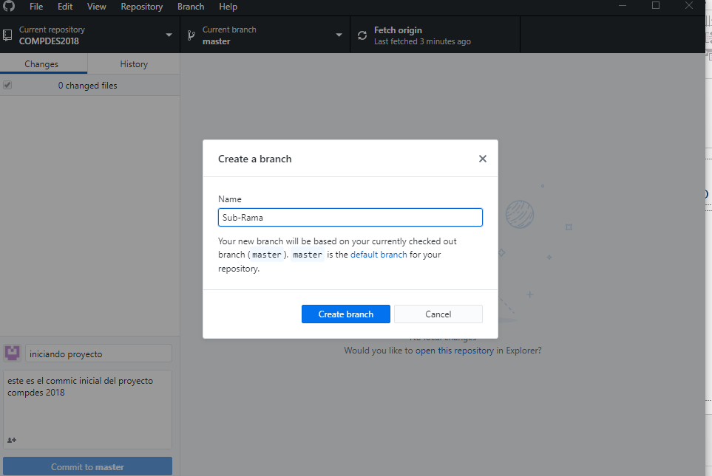

Slide 20
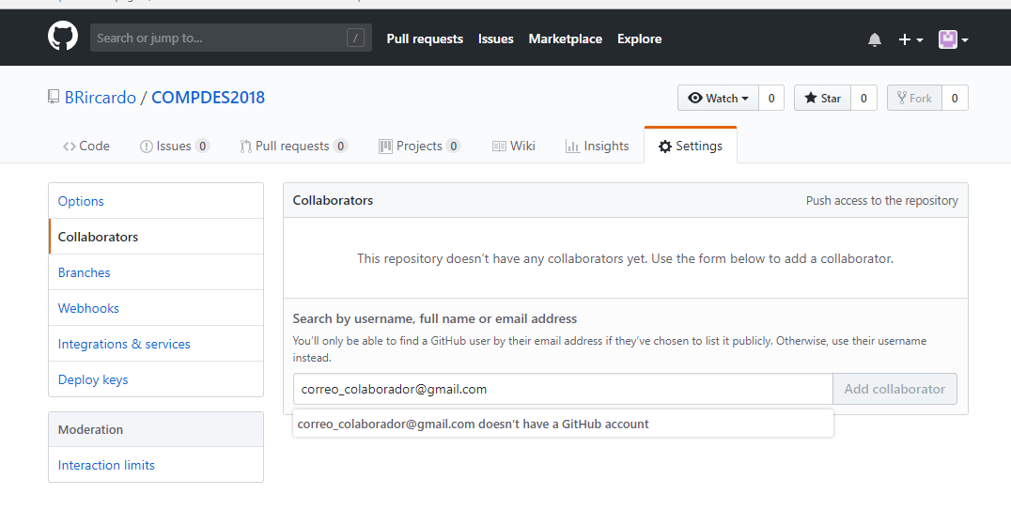
AGREGANDO COLABORADORES

Slide 21
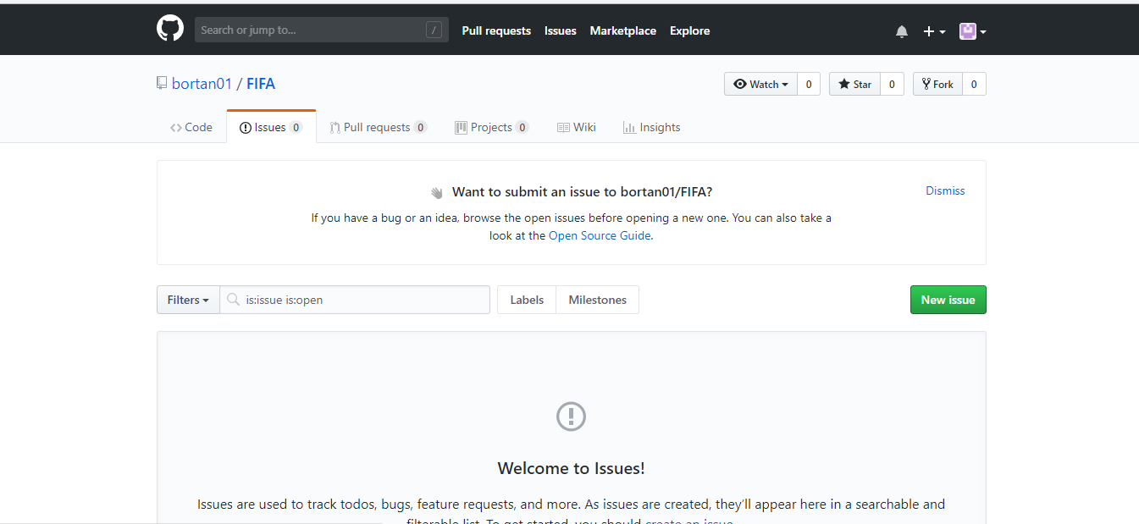
CREACION DE ISSUES (https://github.com/bortan01/blog)

Slide 22
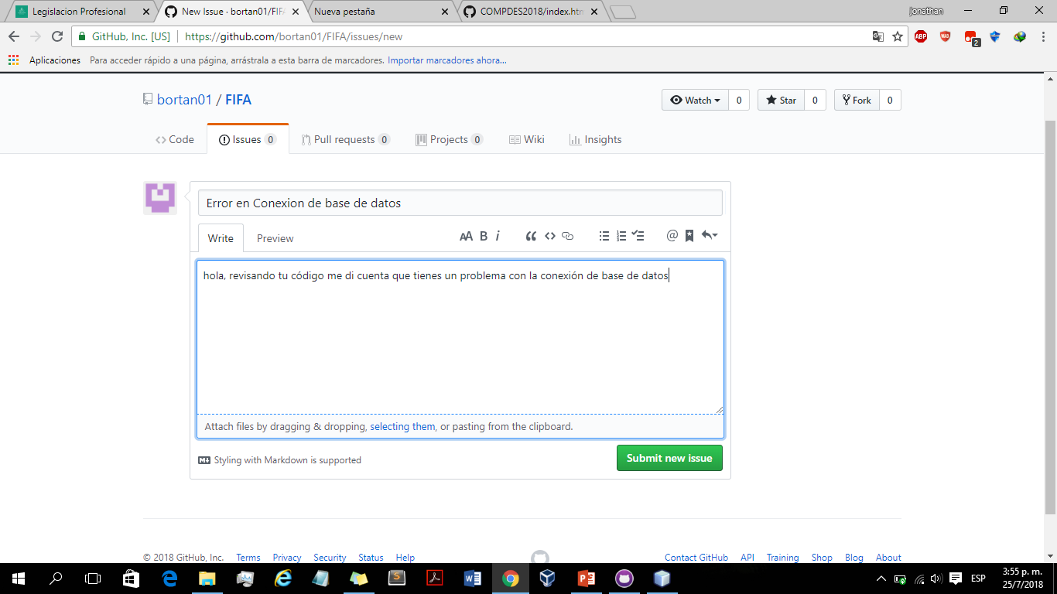

Slide 23
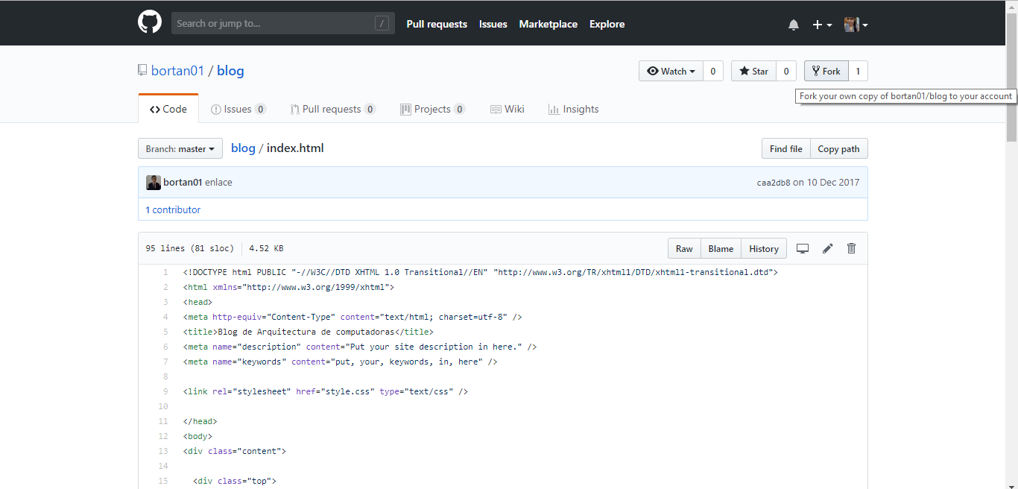
CRANDO FORK (https://github.com/bortan01/blog)

Slide 24
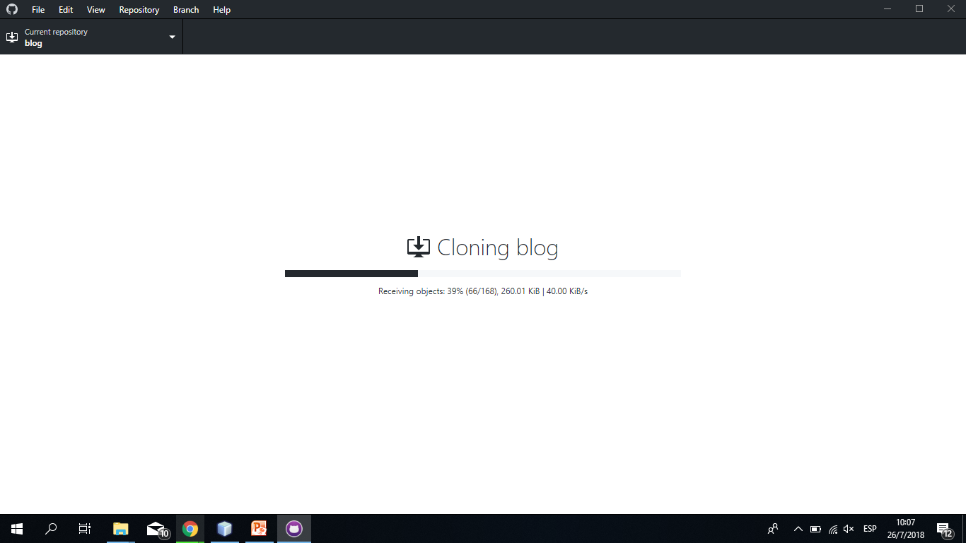

Slide 25
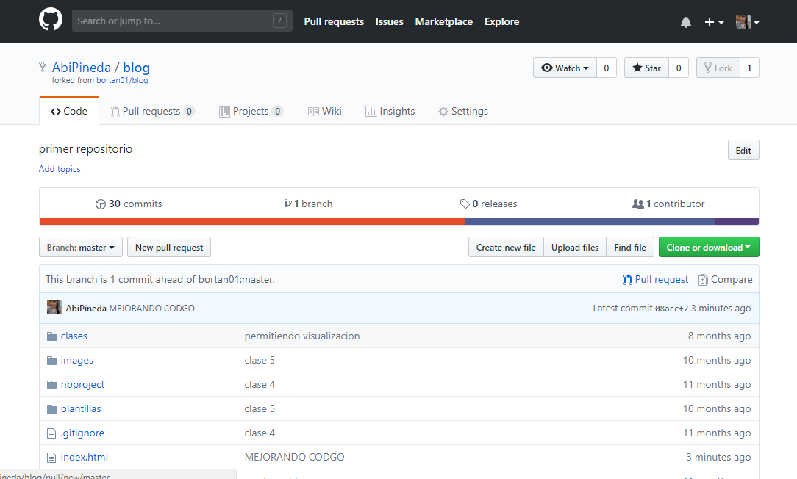
CREANDO PULL REQUEST

Slide 26
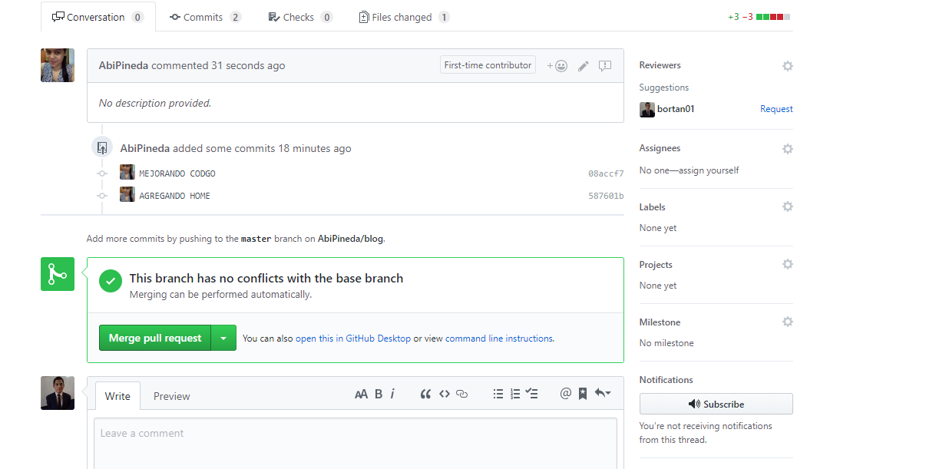
ACETANDO PULL REQUEST

Slide 27
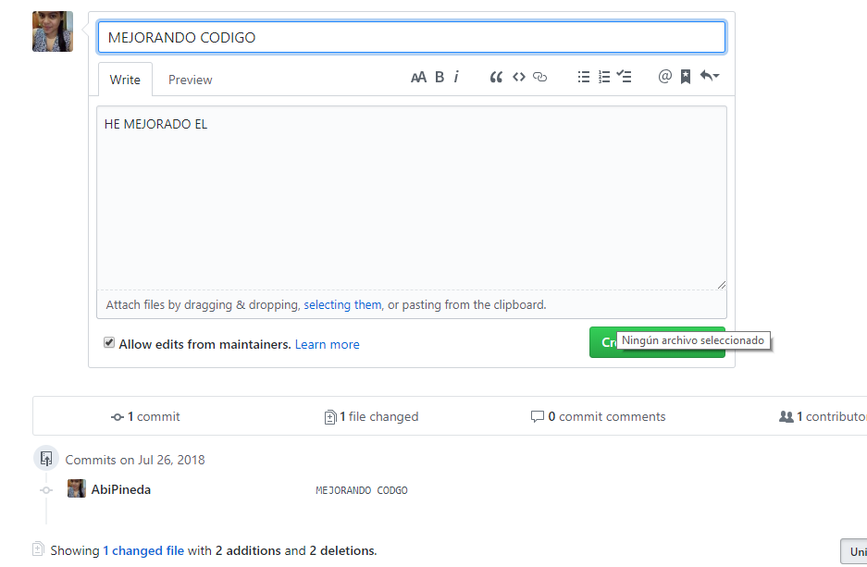
CERRANDO PULL REQUEST

Slide 28
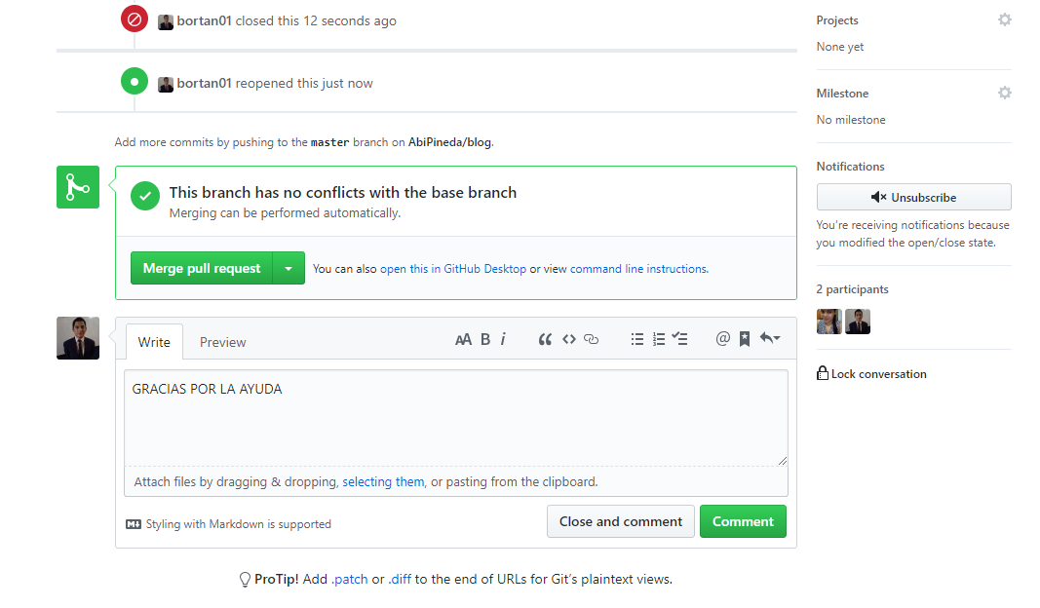

Slide 29
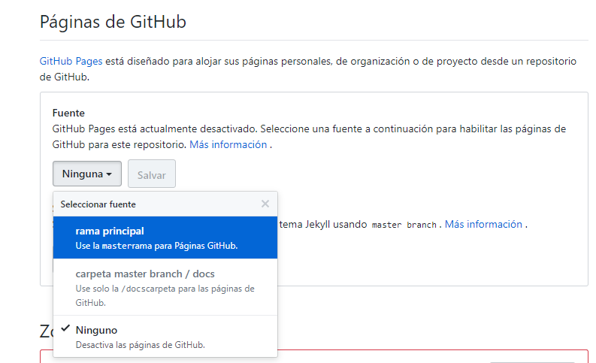
Páginas de GitHub

Slide 30
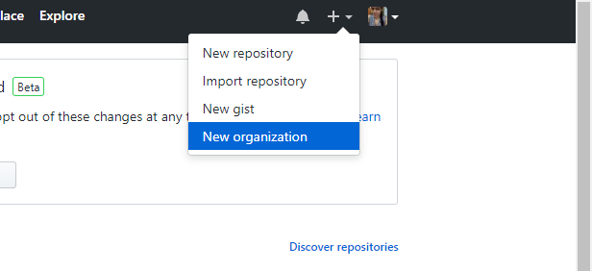
CREANDO ORGANZACION

Slide 31

Gracias por su atención
Linda Tarde

